Slide 1


Slide 2

21 способ избежать конфликта и наладить отношения с ребенком

Slide 3
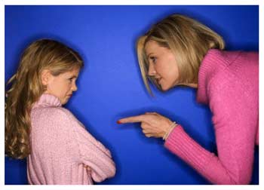
Конфликт - отсутствие согласия между двумя или более сторонами - лицами или группами .В процессе конфликтного взаимодействия его участники получают возможность выражать различные мнения, выявлять больше альтернатив при принятии решения. Причины, вызывающие конфликты, так же разнообразны, как и сами конфликты.

Slide 4

Конфликтные ситуации, если их своевременно не погасить , в дальнейшем могут перейти во взаимное непонимание и даже неприязненные отношения .

Slide 5

1. Игнорируйте неправильное поведение.
Никак не реагируйте на ребенка - не кричите, не смотрите на него, не разговаривайте с ним. (Внимательно следите за ребенком, но занимайтесь при этом каким-то делом.) Как только ребенок перестанет себя неправильно вести, вы должны похвалить его "Техника игнорирования" требует терпения, а главное, не забывайте, вы игнорируете не ребенка, а его поведение.

Slide 6

2. Уходите
Дети любого возраста могут довести мам и пап до такого состояния, что родители теряют над собой контроль. Если вы чувствуете, что теряете контроль над собой, вам нужно время, чтобы прийти в себя. Дайте возможность и себе, и ребенку успокоиться.

Slide 7

3. Используйте отвлекающий маневр
Лучше всего этот способ срабатывает до того, как ребенок раскапризничается. Помните: чем раньше вы вмешаетесь, и чем оригинальнее окажется ваше отвлекающее предложение, тем выше ваши шансы на успех.

Slide 8

4. Смена обстановки
При смене обстановки ребёнок сначала расстроится еще сильнее. Но если вам удастся преодолеть такой момент, вы оба, без сомнения, начнете успокаиваться.

Slide 9

5. Используйте замену
Ребенку недостаточно сказать: "Так делать не следует". Ему надо объяснить, как поступать в таком случае, то есть показать альтернативу. Ваше умение быстро найти замену нежелательному поведению ребенка может уберечь от многих проблем.

Slide 10

6. Крепкие объятия
Возраст: от 2 до 5 лет
Ни при каких условиях не давайте детям нанести вред себе или другим. Не позволяйте ребенку драться - ни с вами, ни с кем-либо еще . Крепко обнимите его, не давая ему лягаться и драться. Твердо и властно скажите: "Я не позволю тебе драться". Поначалу он будет визжать еще громче и биться в ваших руках с удвоенной силой. Именно в этот момент вам нужно держать его особенно крепко. Мало-помалу ребенок начнет чувствовать вашу твердость, убежденность и вашу силу, он поймет, что вы удерживаете его, не принося вреда ему самому и не допуская резких действий против себя, - и начнет успокаиваться.

Slide 11

7. Находите плюсы
Никто не любит, когда его критикуют. Дети, когда их критикуют, чувствуют раздражение и обиду. В результате они гораздо менее охотно идут на контакт. Тем не менее критиковать неправильное поведение ребенка все-таки иногда нужно. Как же при этом избежать конфликта? Мягко. Смягчите свою критику, и ребенок легче воспримет ее. «Подсластить" неприятные слова небольшой похвалой.

Slide 12

8. Предложите выбор
Предоставлять ребенку выбирать самому очень полезно - это заставляет его думать самостоятельно. Возможность принимать решения способствует развитию здорового ощущения собственной значимости и повышению самооценки ребенка. Родители при этом, с одной стороны, удовлетворяют потребность отпрыска в независимости, а с другой - сохраняют контроль над его поведением

Slide 13

9. Обратитесь за решением проблемы к ребенку
Этот прием особенно эффективен, потому что дети младшего школьного возраста (6-11 лет) жаждут принять на себя больше ответственности
Прямой вопрос заставляет ребенка почувствовать себя ответственным человеком. Дети понимают, что у вас не всегда и не на все есть ответы. Часто они так стремятся внести свой вклад, что просто фонтанируют предложениями.

Slide 14

10. Гипотетические ситуации
Используйте гипотетические ситуации, касающиеся другого ребенка, чтобы решить проблемы вашего. Когда вы пробуете прибегать к воображаемым примерам, ни в коем случае не заканчивайте разговор вопросом, возвращающим к «реальности» .Это немедленно уничтожит все добрые чувства и сотрет ценное послание, которое вы так старались до него донести.

Slide 15

11. Попытайтесь вызвать у ребенка сочувствие
Дети 6-8 лет настолько захвачены идеей справедливости, что смогут понять вашу точку зрения - если это сказано не во время ссоры.

Slide 16

12. Не забывайте про чувство юмора
Юмор - это прекрасный способ снять напряжение, как физическое, так и умственное, помогающий справляться с самыми сложными ситуациями. Предупреждение: использовать юмор тоже следует осторожно. Не допускайте сарказма или злых шуток.

Slide 17
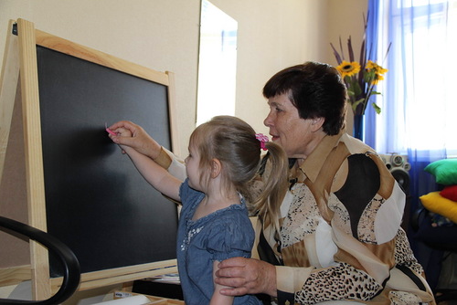
13. Учите на личном примере
Поэтому личный пример - это самый лучший и простой способ научить ребенка как себя вести.

Slide 18
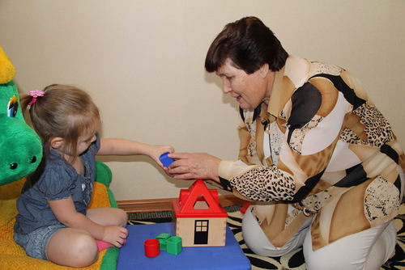
14. Все по порядку
Если вы хотите многое изменить в поведении ребенка как следует, обдумайте все свои замечания. Спросите себя, какие из них наиболее значимы и с чем необходимо бороться в первую очередь. Все, что кажется незначительным, выкиньте из списка.
Сначала расставьте приоритеты, а затем начинайте действовать.

Slide 19

15. Давайте ясные и конкретные указания
Старайтесь использовать короткие предложения и формулируйте свои мысли предельно просто и ясно - обязательно объясняйте ребенку те слова, которые ему не понятны.

Slide 20
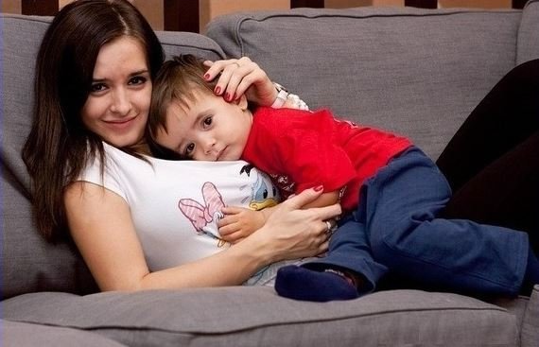
16. Правильно используйте язык жестов
От Вас требуется, следить за тем, чтобы невербальные сигналы, посылаемые вашим телом, соответствовали произносимым словам, тогда ваше указание будет для ребенка четким и ясным.

Slide 21

17. "Нет" значит нет
Отказ "нет" следует произносить твердо и четко. Можно также слегка повысить голос, но кричать все-таки не стоит (за исключением крайних ситуаций).

Slide 22

18. Разговаривайте с ребенком спокойно.
Будьте последовательны, и ни в коем случае в вашем голосе не должна звучать угроза.
Говорите медленно, взвешивая каждое слово. Критика может обидеть ребенка, вызвать у него злость и чувство протеста, заставить обороняться. Разговаривая с ребенком спокойным тоном, вы расположите его к себе, завоюете его доверие, готовность слушать вас и идти вам навстречу.

Slide 23
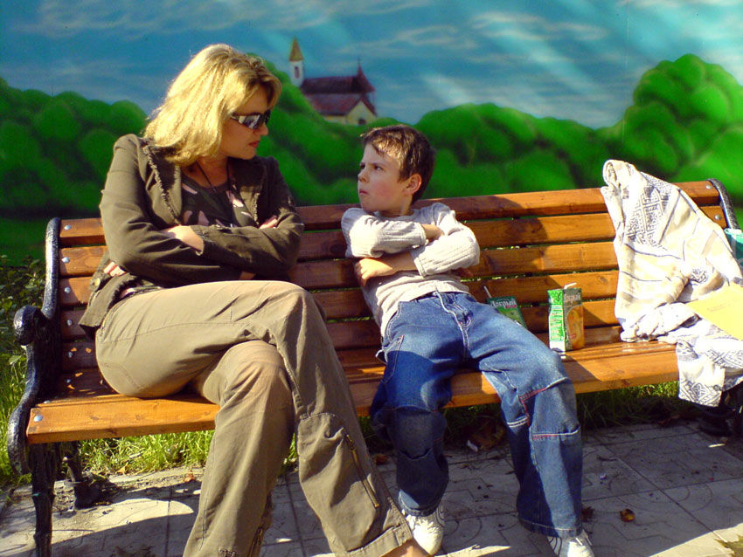
19. Учитесь слушать
Если ваш ребенок достаточно взрослый, чтобы разговаривать о своем неправильном поведении, постарайтесь его выслушать. Попытайтесь понять, что он чувствует. Порой это довольно непросто.

Slide 24

20. Угрожать нужно умеючи
Угроза - это объяснение ребенку того, к чему приведет его нежелание слушаться. Ребенку может быть довольно сложно понять и принять ее. Подобное предупреждение следует делать только в том случае, если оно реально и справедливо, и если вы действительно намереваетесь сдержать обещание.

Slide 25

21. Заключите соглашение
Во-первых, об условиях соглашения должно быть известно остальным членам семьи, участвующим в воспитании ребенка .Во-вторых, если вы хотите внести в соглашение изменения, сообщите об этом ребенку.
Эффективность такого соглашения заключается в том, что оно заставляет вас продумывать стратегию решения проблемы. На случай непослушания у вас будет уже готовая, заранее разработанная схема действий.

Slide 26

Спасибо за внимание . Попова Н.В. 2014г.

